Slide 1
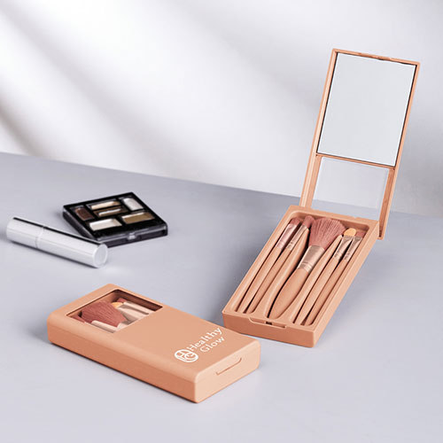
【提案書】
フォーボーテ ミラー付きコスメブラシ5本セット
特徴
用途に合わせて使い分けられる5タイプのメイクブラシがセットになり、ケースには鏡も付いているため、これひとつで事足りる便利アイテムです。ケースにオリジナル名入れ可能です。
納期
納期スペース
仕様
素材：ケース:ポリエチレン 鏡:ガラス アイシャドウブラシ・ブレンディングブラシ・パウダーブラシ・アイブロウブラシ:ポリスチレン、アルミニウム、ポリエステル シャドウチップ:ポリスチレン、アルミニウム、発泡ゴム
サイズ：ケース:135×70×23mm
付属品：ケース、アイシャドウブラシ、ブレンディングブラシ、パウダーブラシ、シャドウチップ、アイブロウブラシ
包装：ポリ袋入
お見積
お見積りスペース

